Slide 1
MEDVEDI
Naravoslovje

Slide 2
Kraljestvo: Živali
Deblo: Strunarji
Razred: Sesalci
Red:
Zveri

Slide 3
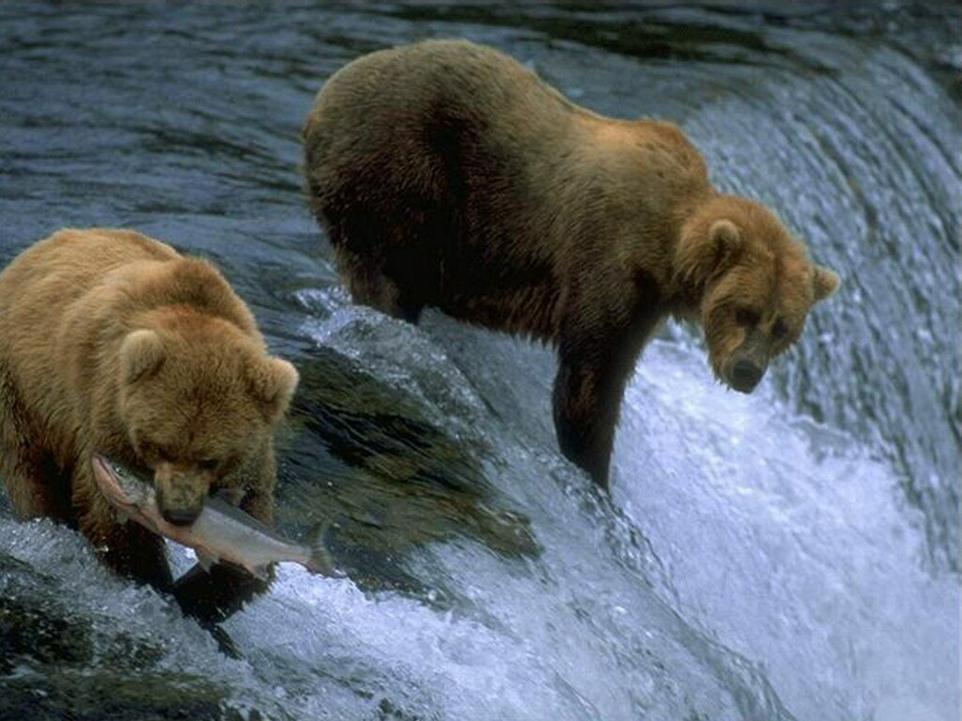
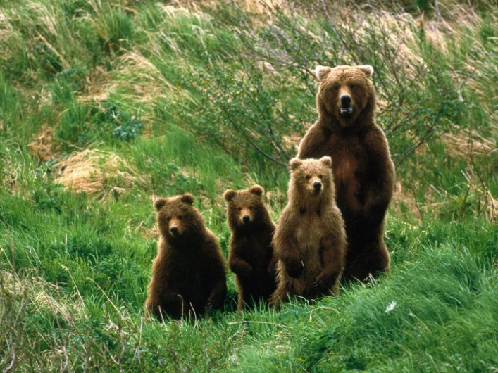
Medvedi:
Medvedi (znanstveno ime Ursidae) so veliki sesalci iz reda zveri. Vsi so krepkega telesa, z veliko lobanjo, močnimi nogami in kratkim repom. Živijo v Evraziji in Severni Ameriki ter v delih Severne Afrike in Južne Amerike. Večinoma so gozdne živali. V nasprotju z večino zveri uživajo veliko rastlinske hrane.

Slide 5
Vrste medvedov:
Termitski medved ali šobar,
Himalajski medved ogrličar,
Rjavi medved,
Baribal ali ameriški črni medved,
Severni ali beli medved,
Antski medved očalar,
Malajski medved,
Pasji medvedič,
Veliki ali orjaški panda,

Slide 6
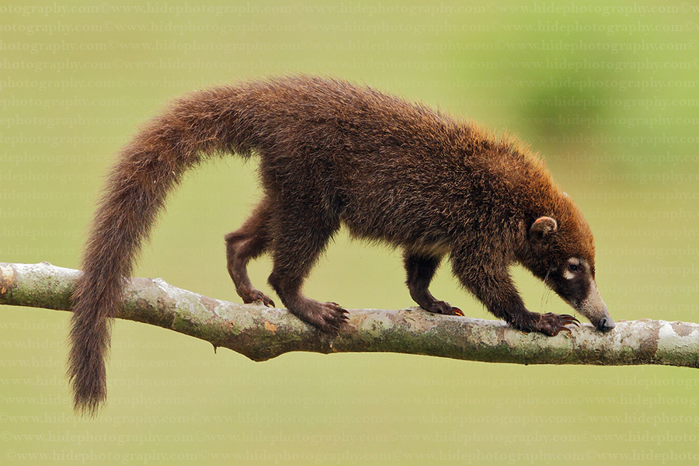
Južnoameriški rakun,
Vitorepi medved,
Severnoameriški podlasičji medved,
Severnoameriški rakun,
Koati,
Mačji panda.

Slide 7
Termitski medved ali šobar:
Se zelo razlikujejo od ostalih vrst medvedov: zaradi dolge in sršate dlake ter mesnatih in gibčnih ustnic, od katerih je spodnja podaljšana, spominja na opico. Najdemo ga na Cejlonu in na jugu Indije. Živi v gozdovih in nižinskih savanah porastlih z drevesi. Prehranjuje se tako z rastlinami kot živalsko hrano. Poleti išče čebelje panje, ki jih razkoplje in poje med, ličinke ter včasih tudi čebele. Napada tudi bivališča termitov, ki z usti izsesa.

Slide 8
Himalajski medved ogrličar:
Je dobil ime po dolgih dlakah na ramah, zatilju in vratu ter značilnem belem vzorcu v obliki črke Y, ki izstopa na črnem kožuhu. Živi v azijskih gozdovih med 1400 in 3000 metrov nadmorske višine. Kot odličen plezalec večino časa preživi na drevju. Pozimi se spusti v dolino kjer lažje najde hrano. Prehranjuje se predvsem z jagodičevjem sadjem, poganki in listjem.

Slide 9
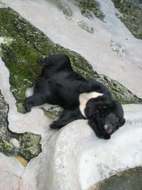
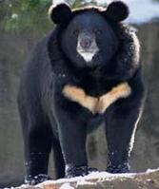

Slide 10
Rjavi medved:

Slide 11
Osnovni podatki:
Medved je velik - v dolžino meri od 160 do 260 cm, samice pa od 120 do 200 cm. Samci tehtajo od 200 do 400 kg, samice 150 do 350 kg. Živi lahko do 35 let. Pozimi miruje, vendar to ni pravo zimsko spanje. Telesna temperatura mu upade za 2°C, opazno se mu upočasni srčni utrip. Samica v tem času koti.
Najmanjša podvrsta evropski rjavi medved tehta 90 kg, medtem ko največja podvrsta kodiaški medved, ki živi v Rusiji in na Aljaski, tehta okoli 680 kg in zraste do 3 m dolžine.

Slide 12
Razširjenost:
Rjavi medved živi na velikih samotnih področjih z bogato podrastjo, v goratih predelih zmerno toplega pasu severne poloble.
V Sloveniji živi okoli 400 do 500 medvedov, največ jih je v kočevskih gozdovih.
Vzroki za izumiranje vrste so krčenje gozdnih področij, vznemirjanje, lov in promet. Razen potrebe za parjenjem, je njihova potreba tudi iskanje hrane. Zaradi velikosti telesa in pretežno rastlinske prehrane, ki ni energetsko bogata, medved mora pojesti veliko količino hrane, kar pomeni, da potrebuje veliko časa, da jo najde. Pri tem prehodi velike razdalje ter se seli. Na žalost pogosto poseže tudi po hrani iz ljudskih virov. Problematične in potencialno nevarne so situacije, ki nastanejo, če se medvedi navadijo bližine človeka.

Slide 13
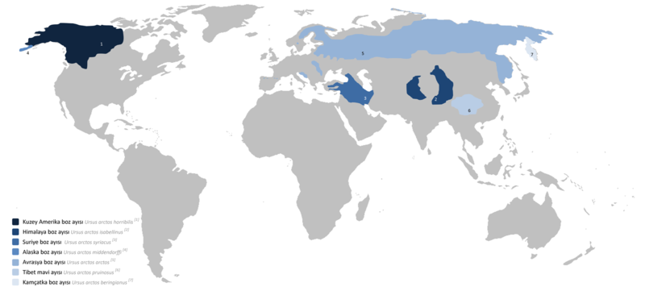

Slide 14
Razmnoževanje:
Rjavi medved je vrsta s pozno spolno zrelostjo in daljšim aktivnim obdobjem kot nekatere druge živali. Samice so breje 6-7 mesecev. Kotijo na zavarovanih mestih (brlog, skalne razpoke, manjše kraške votline itd.). Skotijo 2- 3 slepe in gluhe mladiče, ki slišijo po 2 tednih in spregledajo po 4-5 tednih. Pri materi sesajo mleko 4 mesece, mama medvedka pa jih ima pod svojim okriljem 2 leti.

Slide 15
Prehranjevanje:
Je izrazit vsejed, saj se hrani z gozdnimi plodovi, podzemnimi in zelenimi deli rastlin, glivami, glodavci in mrhovino. Ker je plenilec, je njegov plen lahko tudi živina. Človeka se izogiblje in mu ni nevaren. Rjavi medved potrebuje velik, dobro ohranjen življenjski prostor s čim manjšim vplivom človeka. Slovenski lovci medvedom pomagajo do hrane. Na mrhovišča jim nastavijo poginule živali,hkrati pa jim hranjenje omogoča maščobo za zimsko spanje.

Slide 16
Zimsko spanje:
Za medveda je značilno, da zimo predremlje. Medvedu se telesna temperatura zniža le za 6˚C, presnova pa se mu zelo malo upočasni. Odvisno od klime področja primanjkljaja hrane, rjavi medved v zimskem spanju preživi 3 ali več mesecev med katerimi zgubi 30-50 % skupne mase. Poleti in jeseni, ko so bogati z energijo, medvedi napolnijo rezerve masnega tkiva. V oktobru in novembru večina medvedov išče ugoden kraj za prespane zime. Prezimijo v brlogu, ki je pokrit z vejevjem in mahom.

Slide 17
Ogroženost:
Rjavi medved je uvrščena na Rdeči seznam ogroženih živalskih vrst. Zavarovan je tako s slovensko, evropsko kot tudi mednarodno zakonodajo, ki med drugim določajo obveznost spremljanja stanje ohranjenosti vrst, pri čemer posebno pozornost posvetijo prednostnim vrstam. Rjavi medved je določen kot prednostna vrsta.
Rjavega medveda ogroža širjenje naselij na območja kjer živi, neurejena paša drobnice in cestni promet.

Slide 19
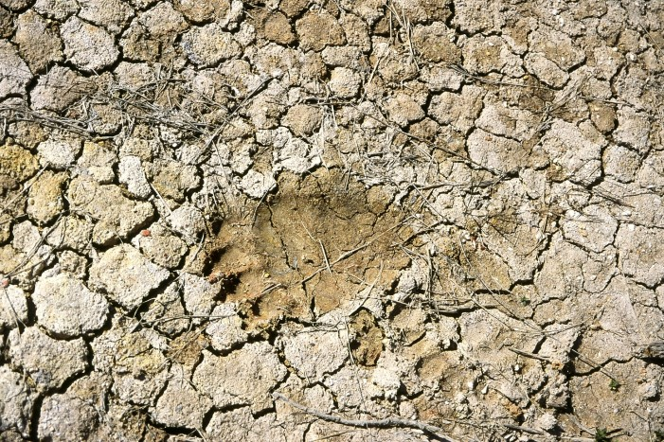
Odtis stopala:

Slide 20
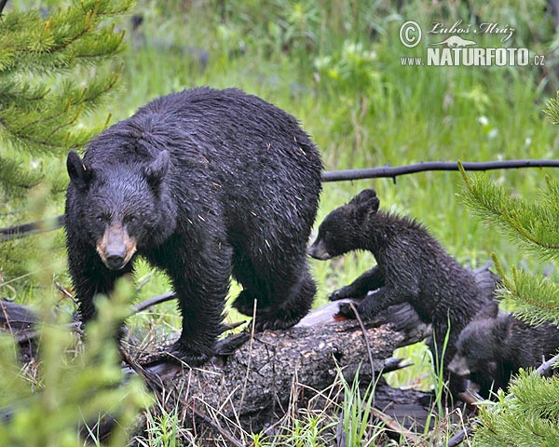
Baribal ali ameriški črni medved:
Ameriški črni medved (znanstveno ime Ursus americanus) je najbolj razširjena vrsta medveda, ki izvira iz Severne Amerike.

Slide 21
Mačji panda:
Mačji panda ali rdeči panda (znanstveno ime Ailurus fulgens) je rastlinojedi sesalec, ki se v glavnem prehranjuje z bambusovimi vršički. Kljub imenu ni soroden orjaškemu pandi, saj ne sodi med medvede, temveč v ločeno družino, kjer je edini še živeči predstavnik. Razširjen je na obronkih Himalaje, najti jih je mogoče v Indiji, Nepalu, Butanu in na Kitajskem.
Na svetu naj bi jih bilo le še okoli 2500, dodatno pa jih ogroža drobljenje življenjskega prostora. V živalskih vrtovih po svetu zato poskušajo vzgojiti čim več mladičev. Sydneyjski živalski vrt Taronga je pri tem med uspešnejšimi. Od leta 1977 se je tam rodilo 43 rdečih pand.

Slide 22
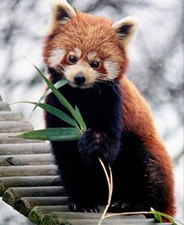
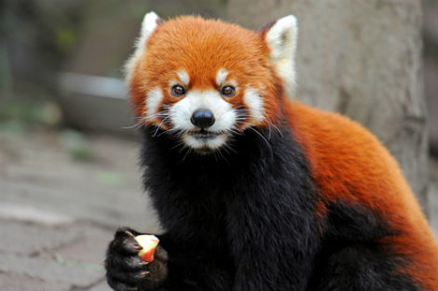
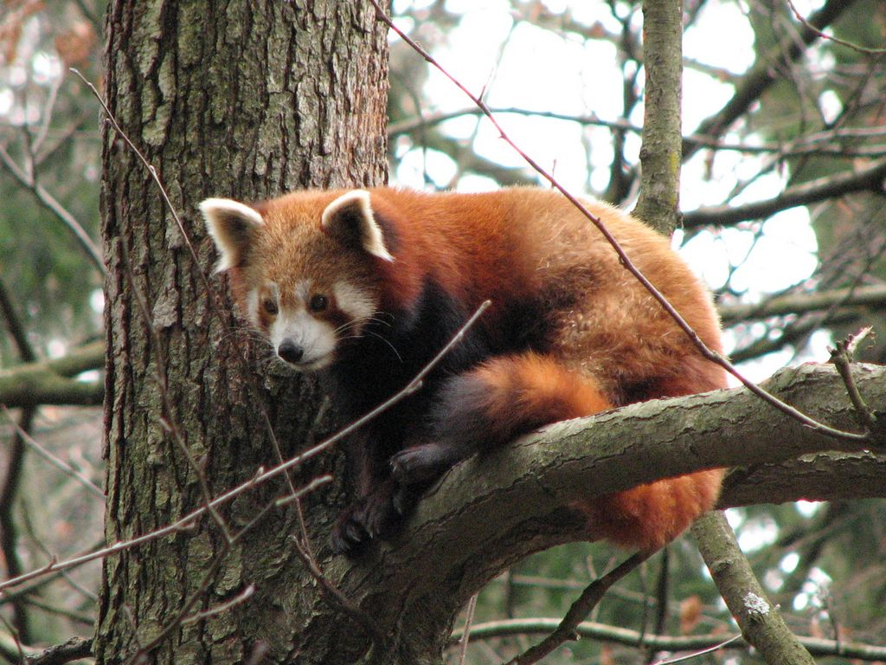

Slide 23
Orjaški panda:
Orjaški panda je sesalec, ki ga navadno uvrščajo v družino medvedov. Danes živi samo v nekaj med seboj izoliranih populacijah v gorskih gozdovih osrednje Kitajske in je najbolj dragocen sesalec na svetu. Kljub temu mu v sedanjosti ne grozi neposredna nevarnost, da bi izumrl, ker so bile za njegovo rešitev organizirane mnoge dejavnosti.
Življenje orjaškega pande ali bambusnega medveda v naravi ostaja še naprej velika uganka. Da bi lahko razvozlali njegov obstoj, moramo o njegovem načinu življenja vedeti čim več.

Slide 24
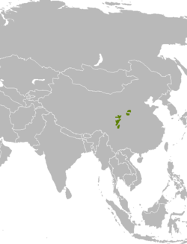
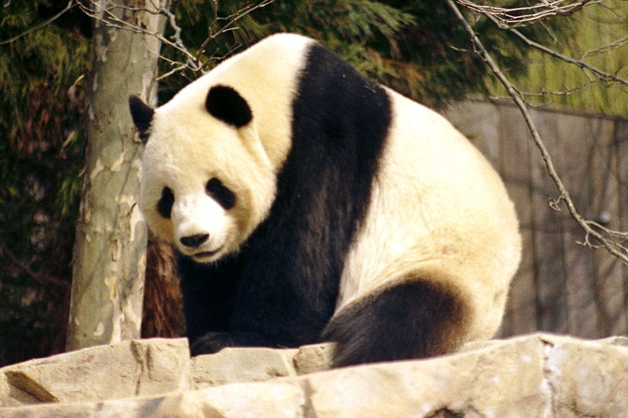

Slide 25
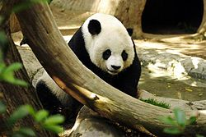

Slide 26
Severni ali beli medved:
Severni, tudi beli ali polarni medved. Gre za obpolarno vrsto, ki jo najdemo v in ob Arktičnem oceanu in je največja zver na svetu. Odrasli samci tehtajo od 400 do 600 kg in občasno presežejo 800 kg. Samice so pol manjše od samcev in običajno tehtajo med 200 in 300 kg. Odrasli samci merijo 2,1 do 3,4 m, samice pa od 1,9 do 2,1 metra. Mladiči ob rojstvu tehtajo med 600 in 700 g. Svetovna populacija po ocenah obsega od 16.000 do 35.000 osebkov, od tega jih je 60 odstotkov v Kanadi.

Slide 27
KONEC!
KONEC!!

